Slide 1
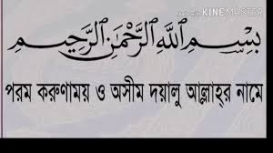

Slide 2
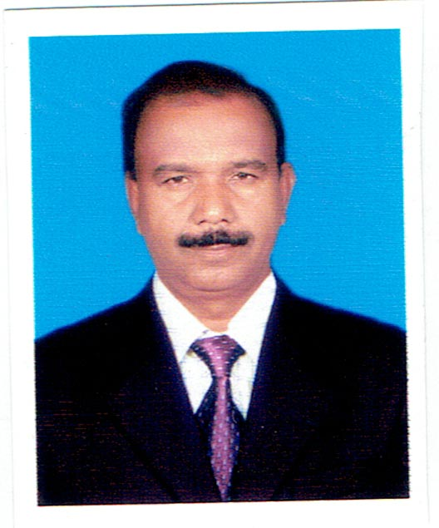
পরিচিতি
শিক্ষক
মোহাম্মদ মজিবুর রহমান
প্রভাষক, ব্যবস্থাপনা
সরকারি আদর্শ মহাবিদ্যালয়
ঝিনাইগাতি,শেরপুর ।
সেল-০১৭১২৮৫৮৩৪৯

Slide 3
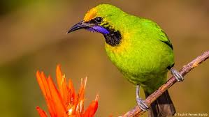
শ্রেণি ও বিষয়
শ্রেনিঃ দ্বাদশ
শাঁখাঃ ব্যবসায় শিক্ষা
বিষয়ঃ ব্যবসায় সংগঠন ও ব্যবস্থাপনা-২য় পত্র
পাঠদান সময়ঃ ৫০ মিনিট

Slide 4
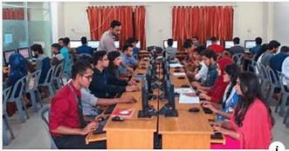
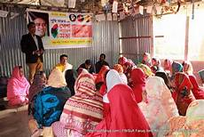
এসো নীচের ছবি গুলো লক্ষ্য করি--

Slide 5
আজকের পাঠ অধ্যায় ৫ম,প্রশিক্ষন

Slide 6
শিখনফল
শিক্ষার্থীরা পাঠশেষে-------
প্রশিক্ষণ বলতে কী বুঝায় বলতে পারবে
প্রশিক্ষণের গুরুত্ত্ব বর্ণনা করতে পারবে
বিভিন্ন প্রকার প্রশিক্ষণের পদ্ধতি ব্যা্খ্যা করতে পরবে

Slide 7
প্রশিক্ষন কী ---------
কর্মীর কাজের দক্ষতা বৃ্দ্ধির জন্য তত্ত্বগত জ্ঞানের পশাপাশি হাতে- কলমে শিক্ষাদানের আনুষ্ঠানিক প্রয়াসকে প্রশিক্ষণ বলে ।

Slide 8
প্রশিক্ষণের গুরুত্ব
১।দক্ষতা বৃ্দ্ধি
২।কাজের সাথে পরিচয়করণ
৩।যথাযথ নির্দেশনা প্রদান
৪।পরোক্ষ ব্যয় হ্রাস
৫।নবতর ছিন্তা-চেতনার উন্নয়ন
৬।অঘঠন ও ক্ষয়ক্ষতির মাত্রা হ্রাস
৭।শ্রম অসন্তুস হ্রাস

Slide 9
বিভিন্ন প্রকার প্রশিক্ষণের বর্ণনা--
ক)কাজের মাধ্যমে প্রশিক্ষণ
১।শিক্ষানবিশ প্রশিক্ষন
২।পদ পরিবর্তন
৩।প্রবেশনা পদ্ধতি
৪। কোচিং
৫।ওব্জারবিং মেথড
খ) কাজের বাইরে প্রশিক্ষন
১।বক্তৃতা পদ্ধতি
২।আলোচনা পদ্ধতি
৩।সেমিনার
৪।অধিবেশন
৫।ঘটনা পদ্ধতি
৬।ওয়ারকশপ
৭।নাট্যাভিনয়
৮।অনলাইন শিক্ষা

Slide 10
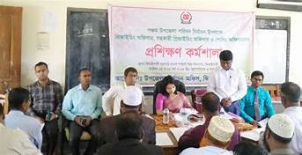
শিক্ষানবিস পদ্ধতি কাজের কৌশল শিখানোর পদ্ধতিই হলো এই পদ্ধতি

Slide 11
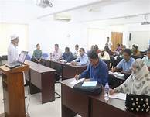
কোচিং পদ্ধতি

Slide 12
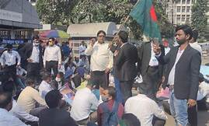
বক্তৃতা পদ্ধতি

Slide 13
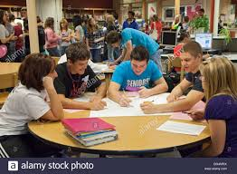
সেমিনার

Slide 14
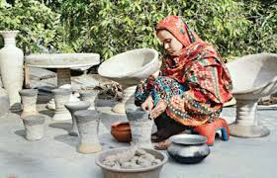
অভিনয় পদ্ধতি

Slide 15
অনলাইন পদ্ধতি

Slide 16
একক কাজ
প্রশিক্ষণের ২টি কাজ দেখাও

Slide 17
দলগত কাজ
৪টি দলে ভাগ হয়ে প্রশিক্ষণের অভিণয় পদ্ধতিটি দেখাও

Slide 18
মূল্যায়ণ
প্রশিক্ষণ কঠিন,কাজ সহজ -ব্যাখ্যা কর ।

Slide 19
বাড়ির কাজ
প্রশিক্ষণের মৌলিক কাজ গুলো এ্যাসাইনমেন্ট করে আনবে ।

Slide 20
ধন্যবাদ

